Slide 1
LA ATENCIÒN – CONCENTRACIÒN EN LOS PRINCIPIOS FUNDAMENTALES DEL SISTEMA TÀCTICO DEFENSIVO EN EL EQUIPO DE FUTBOL SUB 18 DEL CLUB CLAN JUVENIL.
Autor: Lcdo. JOSÉ CAICEDO MERIZALDE

Slide 2
INTRODUCCIÓN
En el deporte de alto rendimiento y muy en especial en este caso el fútbol el resultado deportivo es fundamental, pero este depende de muchos aspectos como lo físico, lo técnico, el nivel de empoderamiento de los sistemas tácticos que se tenga de forma individual y de forma colectiva es así la importancia del resultado que el aspecto sicológico se ha vuelto preponderante y en este tema la atención y concentración se vuelve decisivo entre el éxito y el fracaso. Por ello esta investigación se centra en evaluar la influencia que tiene la atención –concentración en el funcionamiento adecuado de los principios tácticos defensivos como el marcaje, la permuta, el pressing, la cobertura y repliegue en todos los sectores de la cancha. Para la investigación se utilizaron los test de rejilla y de Toulouse Pieron que son evaluaciones escritas para medir la atención y la concentración así también se creó una ficha de observación para evaluar el nivel de efectividad de los principios tácticos defensivos durante un partido antes de la intervención y durante otro partido después de la intervención buscando que tanto el rival como el lugar y las condiciones sean similares. El equipo de fútbol sub 18 del Club Clan Juvenil estuvo conformado por 18 deportistas y la intervención se realizó durante seis semanas.
2
2

Slide 3
ÉXITO EN EL DEPORTE
FÍSICOS
TÉCNICOS
TÁCTICOS
SICOLÓGIOCOS
OTROS

Slide 4
LA ATENCION - CONCENTRACION
PRINCIPIOS TACTICOS DEFENSIVOS
MARCAJE
PERMUTA
COBERTURA
PRESING
REPLIEGUE

Slide 5
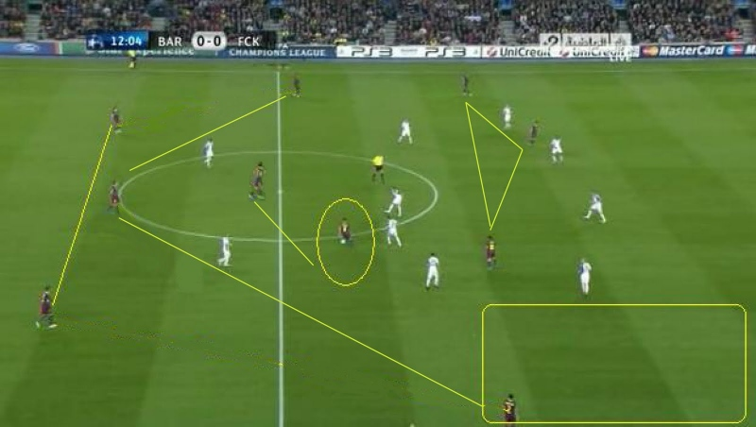
PROBLEMA
¿Cuál es la incidencia de la Atención – Concentración en el adecuado funcionamiento de los principios fundamentales del sistema táctico defensivo en el equipo de fútbol sub 18 del club Clan Juvenil ?.
5
5

Slide 6
OBJETIVO GENERAL
Comprobar que la Atención – Concentración influye en el adecuado funcionamiento de los principios fundamentales del sistema táctico defensivo en el equipo de fútbol sub 18 del club clan juvenil.
6
6

Slide 7
OBJETIVOS ESPECÍFICOS
Evaluar los fundamentos defensivos del sistema táctico mediante una ficha de observación aplicada en la competencia lo que evidenciara sus transformaciones en el equipo de fútbol sub 18 del club clan juvenil.
Determinar que la aplicación de un sistema de
entrenamiento basado en la atención concentración logra
cambios en el futbolista en el equipo de fútbol sub 18 del
club clan juvenil.
3. Diseñar, aplicar y evaluar una metodología de trabajo para
mejoramiento de la Atención – Concentración en los
principios fundamentales del Táctico defensivo en el
equipo de fútbol sub 18 del club clan juvenil.
7
7

Slide 8
HIPÓTESIS
La metodología de trabajo de la Atención –Concentración incide en el mejoramiento del funcionamiento de los principios fundamentales del sistema táctico defensivo en lo jugadores de fútbol de la categoría sub 18 del club Clan Juvenil.
8
8

Slide 9
TIPO DE INVESTIGACIÓN
En esta investigación se tomará el tipo de investigación Explicativa cuasi- experimental porque se intentara demostrar que la variable metodología de trabajo de atención concentración influye en la eficacia de principios fundamentales de los sistemas defensivos de los deportistas sub 18 del club de futbol Clan Juvenil y establecerá resultados para su eficiencia.
9
9

Slide 10
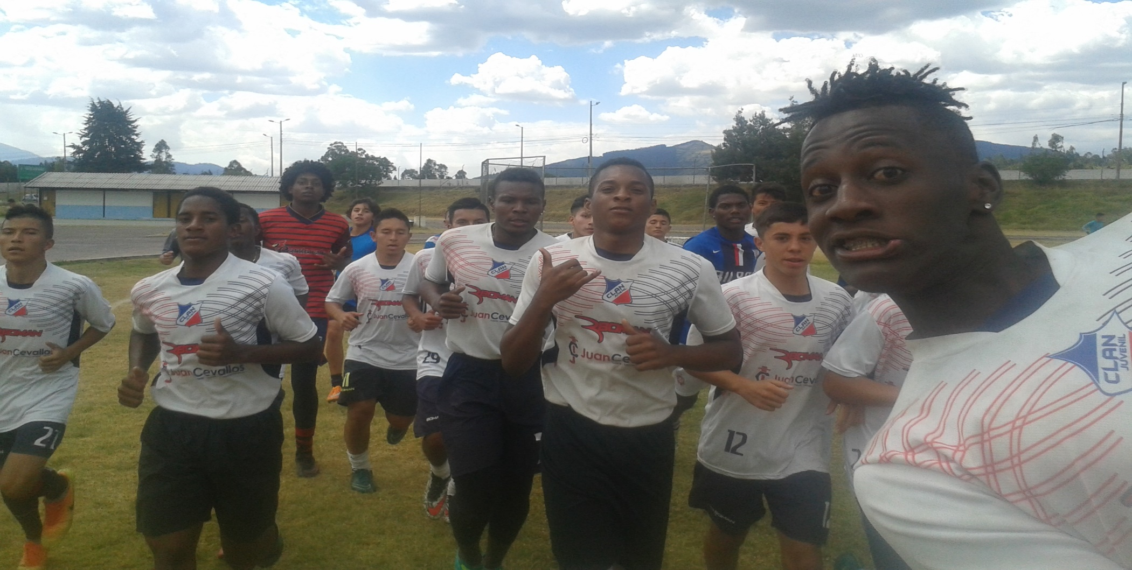
POBLACIÓN Y MUESTRA
Se tomará como población los 18 deportistas que pertenecen a la categoría sub 18 del club Clan Juvenil de Sangolquí.
10
10

Slide 11
TRATAMIENTO Y ANÁLISIS ESTADÍSTICO DE LOS DATOS
El tratamiento estadístico de la investigación será realizada por un especialista en matemática-estadística, con vistas a valorar cuál es el mejor estadígrafo a aplicar según la distribución de los datos obtenidos. Por otra parte, las herramientas estadísticas a emplear serán:
1) Microsoft Excel 2016: Se aplicará para la tabulación básica de los datos recolectados, así como la aplicación de las estadísticas de tendencia central.
2) SPSS v21: Herramienta estadística especializada en las ciencias sociales. Se aplicarán algunos estadígrafos no paramétricos, en específico la Prueba de los Rangos con Signos de Wilcoxon para dos muestras relacionadas, y la Prueba de Friedman para k muestras relacionadas, todas basadas en un nivel de significación de 0,05.
11
11

Slide 12
TRATAMIENTO Y ANÁLISIS ESTADÍSTICO DE LOS DATOS
Microsoft Excel 2016
TABULACIÓN BÁSICA-RECOLECCIÓN DE DATOS
SPSS v21
PRUBA DE RANGOS WILCOXON.
ANALISIS DE MEDIAS.
ANALISIS DE CORELACIONES.
ANALISIS DE FIABILIDAD
12
12

Slide 13
PROPUESTA
Actividad | Acciones | tiempos
Taller Teórico del proyecto | Introducción teórica actividades planificadas durante el proyecto. | 20 minutos
Variación de estímulos al entrenar | Entrenar con ruidos, al público, variación de materiales, diversas órdenes . | 80 minutos
Juegos mentales con y sin balón | Utilizando desplazamientos, balones , materiales para desarrollar el Análisis ,razonamiento lógico para desarrollar concentración la cognición de los jugadores. | 100 min
Juegos coordinativos individuales y colectivos | juegos táctica individual y colectiva | 100 min
Juegos de velocidad de reacción | Juegos con órdenes diversas y acciones variadas | 60 min
13
13

Slide 14
PROPUESTA
14
14
DURANTE LA ENTRADA EN CALOR

Slide 15
EVALUACIÓN MEDIANTE FICHAS DE OBSERVACIÓN EN COMPETENCIA.

Slide 17
ANÁLISIS DE LOS RESULTADOS ¾ DE CANCHA
 | RESULTADOS POSITIVOS TACTICOS EN LAS 3/4 CANCHA
PRINCIPIO TACTICO | Primer partido | Segundo Partido
MARCAJE | 59,55 | 65,15
COBERTURA | 60,42 | 67,71
PERMUTA | 39,29 | 56,25
PRESIÒN | 62,73 | 92,86
REPLIEGUE | 51,43 | 55,00
Se observa en los resultados tácticos de ¾ partes de la cancha en el principio táctico defensivo de marcaje un 5.6 % de mejora, mientras que en la cobertura una mejora de 7.29%, en la permuta encontramos 16.96% de mejora , en la presión una mejora del 30.13% y en el repliegue una mejora del 3.57% en relación de los partidos desarrollados y una vez aplicado la propuesta de mejora.FUERZA AMARILLA.
17
17

Slide 18
ANÁLISIS DE LOS RESULTADOS ¾ DE CANCHA
Análisis: en el test táctico se pudo observar que en el primer partido los valores positivos se obtuvieron una media de 54%, un valor máximo de 67%, un valor mínimo 39,29 %, con un rango de 23,44%. Para el segundo partido y luego de haber aplicado la propuesta alternativa de atención - concentración se obtuvo una media de 67.39% mejorando en 12,71%.
Correlaciones: 0.695 muy alta
18
18

Slide 19
ANÁLISIS DE LOS RESULTADOS 2/4 DE CANCHA
Se observa en los resultados tácticos de 2/4 partes de la cancha en el principio táctico defensivo de marcaje una disminución de 3.52%, mientras que en la cobertura una mejora de 3.1%, en la permuta encontramos 9.41% de mejora, en la presión una disminución del 6.67% y en el repliegue una disminución de 6.82% en relación de los partidos desarrollados y una vez aplicado la propuesta de mejora.
19
19

Slide 20
ANÁLISIS DE LOS RESULTADOS 2/4 DE CANCHA
Análisis: en el test táctico se pudo observar que en el primer partido los valores positivos se obtuvieron una media de 59.71%, un valor máximo de 71,25%, un valor mínimo 51,30 %, con un rango de 19,95%. Para el segundo partido y luego de haber aplicado la propuesta alternativa de atención- concentración se obtuvo una media de 58,80% mejorando en 0,91%.
Correlaciones: 0,642 alta
20
20

Slide 21
ANÁLISIS DE LOS RESULTADOS ¼ DE CANCHA
Se observa en los resultados tácticos de 1/4 partes de la cancha en el principio táctico defensivo de marcaje una mejoría de 5.64%, mientras que en la cobertura una mejora de 6.43%, en la permuta encontramos 1.58% de mejora, en la presión una disminución del 1.69% y en el repliegue una mejoría de 5.55% en relación de los partidos desarrollados y una vez aplicado la propuesta de mejora.
21
21

Slide 22
ANÁLISIS DE LOS RESULTADOS ¼ DE CANCHA
Análisis: en el test táctico se pudo observar que en el primer partido los valores positivos se obtuvieron una media de 63%, un valor máximo de 69%, un valor mínimo 56 %, con un rango de 12%. Para el segundo partido y luego de haber aplicado la propuesta alternativa de atención - concentración se obtuvo una media de 67% mejorando en 4%.
Correlaciones:0,772 Alta.
22
22

Slide 23
TEST. TEÓRICOS EVALUACIÓN ESCRITA

Slide 25
ANÁLISIS DE LOS RESULTADOS TEST DE REJILLA
Se observa en los resultados obtenidos de aciertos en los dos encuentros realizados una vez aplicados la propuesta de trabajo en la frecuencia de máximo una igualdad de 11 puntos, en mínimo una mejoría de 2 puntos, en promedio una mejoría de 0.8 puntos y en la moda una mejoría de 1 puntos favoreciendo los resultados.
25
25

Slide 26
ANÁLISIS DE LOS RESULTADOS TEST DE REJILLA
Análisis: en el test sicológico se pudo observar que en la primera evaluación, los valores positivos se obtuvieron una media de 9.77 puntos, un valor máximo de 11 puntos, un valor mínimo 6 puntos, con un rango de 5 puntos. Para la segunda evaluación y luego de haber aplicado la propuesta alternativa de atención -concentración se obtuvo una media de 10.61 puntos mejorando en 0.84 puntos.
26
Correlaciones: 0,808 Muy alta
26

Slide 28
ANÁLISIS DE LOS RESULTADOS TOULOUSE PIERON
Se observa en los resultados obtenidos de aciertos en los dos test sicológicos, realizados una vez aplicados la propuesta de trabajo en la frecuencia de máximo una mejoría de 06 puntos, en mínimo una mejoría de 55 puntos, en promedio una mejoría significativa de 46 puntos y en la moda una mejoría de 30 puntos favoreciendo los resultados.
28
28

Slide 29
ANÁLISIS DE LOS RESULTADOS TOULOUSE PIERON
en el test psicologico se pudo observar que en la primera evaluación, los valores positivos se obtuvieron una media de 54, un valor máximo de 62, un valor mínimo 39,29 , con un rango de 23,44. Para el segundo test y luego de haber aplicado la propuesta alternativa de concentración se obtuvo una media de 67.39 mejorando en 12,71.
29
Correlacion:0,428 moderada
29

Slide 30
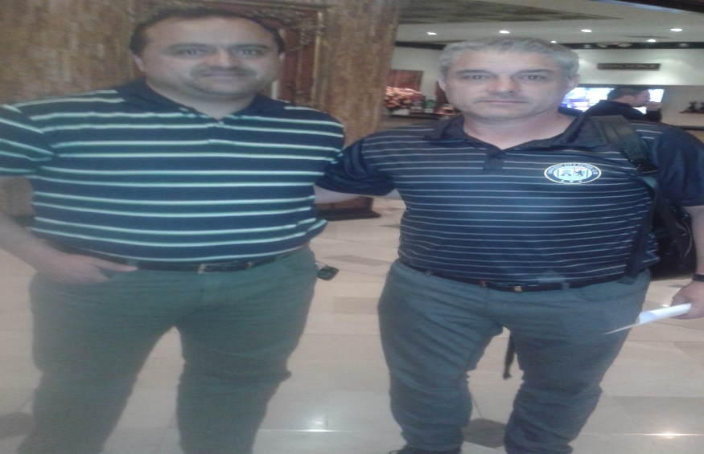
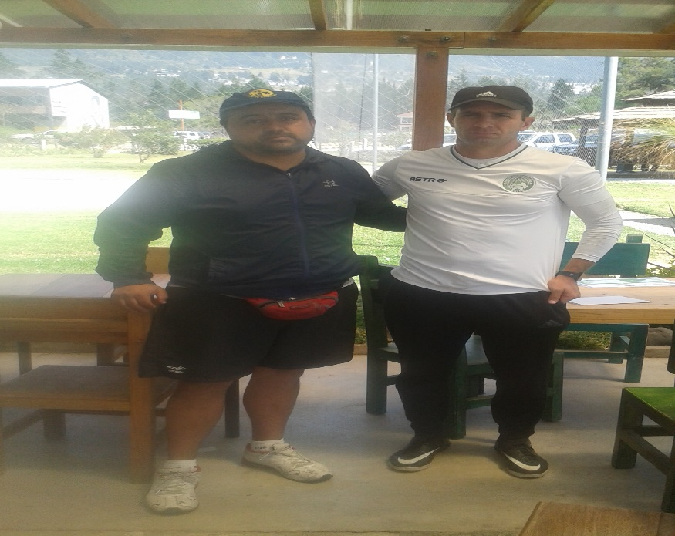
CONCLUSIONES
Se comprueba la Hipótesis de trabajo donde la propuesta desarrollada incide en el mejoramiento de la concentración para la aplicación de los principios tácticos del futbol con un grado de significancia de 0,43. En las ¾ partes del campo de juego
Mientras que en las 2/4 partes de la cancha se mantiene la hipótesis nula con un grado de significancia de 0.138 por motivo de mejoramiento e incidencia significativa en las ¾ partes de la cancha.
En las 1/4 partes de la cancha se mantiene la hipótesis nula con un grado de significancia de 0,686 por motivo de mejoramiento e incidencia significativa en las anteriores áreas.
30
30

Slide 31
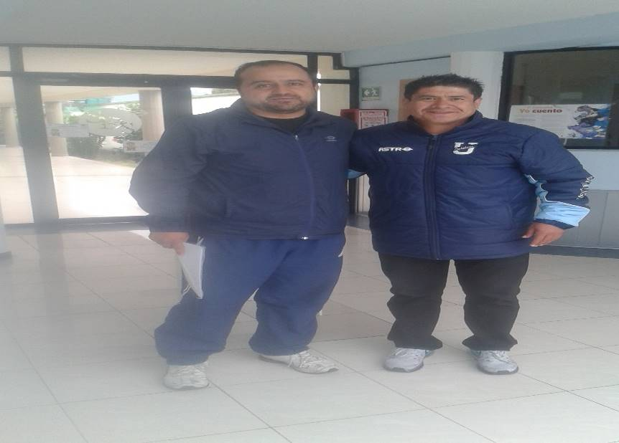
CONCLUSIONES
Se comprobó que la Atención –
Concentración influye en el adecuado
funcionamiento de los principios
fundamentales del sistema táctico
defensivo en el equipo de fútbol sub 18
del club Clan Juvenil.
5. La Prueba de Rangos con Signo de
Wilcoxon determinó para resultados
positivos en el test de Rejilla en la
opción aciertos se determinó la
existencia de diferencias significativas
en relación a los resultados de (p=0,04)
6. La Prueba de Rangos con Signo de Wilcoxon determinó para resultados en test de Toulouse Pieron en la opción aciertos se determinó la existencia de diferencias significativas de (p=0,01)
31
31

Slide 32
RECOMENDACIONES
Aplicar propuestas de índole psico-técnicas ya que tiene un grado de significancia en el proceso de resultados en competencia por lo resultados alcanzados en esta propuesta.
Considerar las fases de desarrollo del futbol tanto ¾ , 2/4 o ¼ ya que en dependencia de estas se logra efectividad en el desenvolvimiento y tomar en consideración los medios para alcanzar niveles de atención y concentración para el desenvolvimiento futbolístico.
32
32

Slide 33
GRACIAS
33
33

